Slide 1
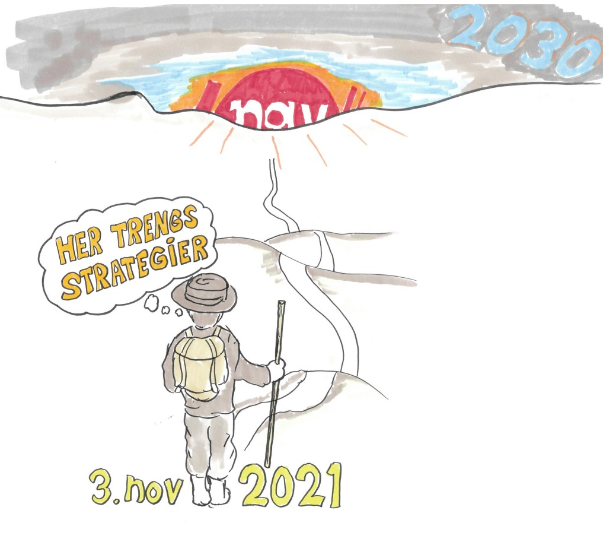

Ny virksomhetsstrategi i NAV
Informasjon Brukerutvalget i NAV Troms og Finnmark
31. mars 2022
NAV Troms og Finnmark
Notes:
Hovedside på Navet: https://navno.sharepoint.com/sites/intranett-ny-virksomhetsstrategi

Slide 2


Ny virksomhetsstrategi i NAV – prosessen hittil
Omfattende prosess i NAV og med samarbeidspartnere
Første del av strategiarbeidet (nåsituasjonsanalyse og samfunnstrender) var tema i geovise partnerskapsmøter mellom kommunene og NAV Troms og Finnmark høsten 2021
Innspill til nåsituasjonsanalyse, smertepunkter og sentrale samfunnstrender fra kommunene i geovise partnerskapsmøter i Troms og Finnmark:
Virkelighetsoppfatningen av nå-situasjon er gjenkjennbar for kommunene.
Mange brukere opplever NAV som en lukket silo.
Kommunen som arbeidsgiver trenger også NAV.
Brukerperspektivet må enda tydeligere frem og bruker i sentrum bør være gjennomgående i hele strategien, mer sammensatte problemstillinger og strammere budsjetter.
Partnerskapet må revideres og forbedres, ikke avvikles. Tettere samarbeid mellom alle offentlige aktører, kommune, helse, utdanning mm
Notes:
Nå-situasjon og trender: Kommunene kjente seg igjen

Slide 3
Hvor står vi i strategiprosessen?
3. kvartal 2021
4. kvartal 2021
1. halvår 2022
2. halvår 2022
2023
Etablere langsiktig fremtidsbilde (10 år)
Utarbeide strategiske prioriteringer (3 år)
Skape felles forståelse av nåsituasjon
Utforske mulige veivalg og ambisjoner
Utarbeide langsiktig fremtidsbilde (10 år)
Definere strategiske prioriteringer (3 år)
Sammenheng med den øvrige virksomhetsstyringen
Konkretisere hvordan strategien skal følges opp
Utvikle NAV
som organisasjon
Utforske behov knyttet til kultur, medarbeiderskap og lederskap
Gjennomgå arbeidsprosesser, utrede kompetansebehov
Forventninger til samhandling og kommunikasjon
Revidere verdier
Vurdere behov for endringer i NAVs organisering
Her er vi nå
Notes:
Se flere detaljer om hva vi driver med akkurat nå på Navet: https://navno.sharepoint.com/sites/intranett-ny-virksomhetsstrategi
Vi er på steget nå - definere strategiske prioriteringer
De strategiske valgene vi gjør de nest tre årene vil baseres på det som er det langsiktige bilde – 10 år, NAV skal være slik og slik
- videre – jobbe nå - utøvelse av rollene våre -
- ambisjon 1 – mobilisere arbeidskraft... - vi må endre på enon av måtene vi arbeider på for å komme dit – relevant tilbakemelding fra kommunene og alle andre – hva ser dere at vi bør gjøre, hva mener du at vi bør gjøre for å være i stand til å mobilisere arbeidskraft i et arbeidsliv i omstilling

Slide 4
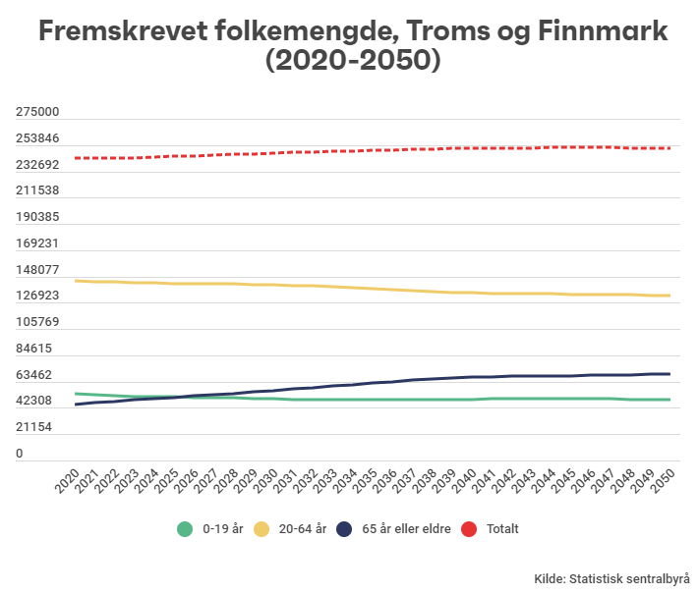
Troms og Finnmark: Demografi og «utenforskap»
1 av 4 i yrkesaktiv alder er ikke i aktivitet
(2022)
Antall personer i yrkesaktiv alder som ikke er del av arbeidsliv eller utdanning
Kilde: NAV Troms og Finnmark
Notes:
Totalt 16-67 år Under 30 år
Arbeidsledige 3500 1120
Sykmeldte 2500 375
AAP 6500 1355
Uføre 17700 937
Utenforskap 12000 7000
Totalt 42200 10787

Slide 5

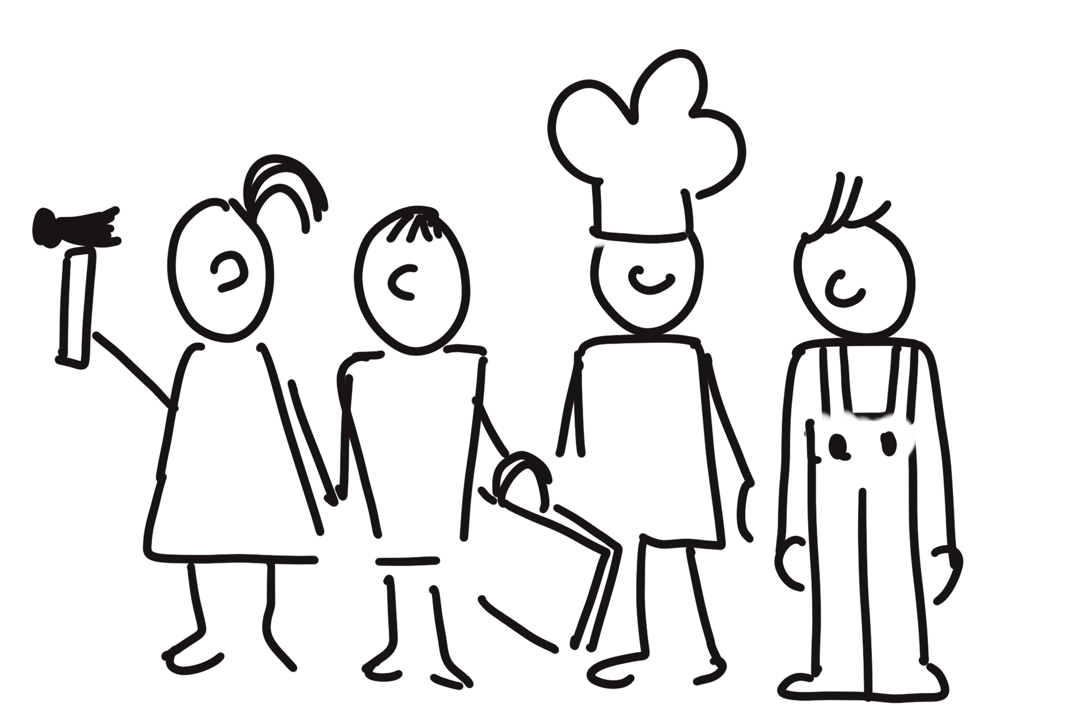
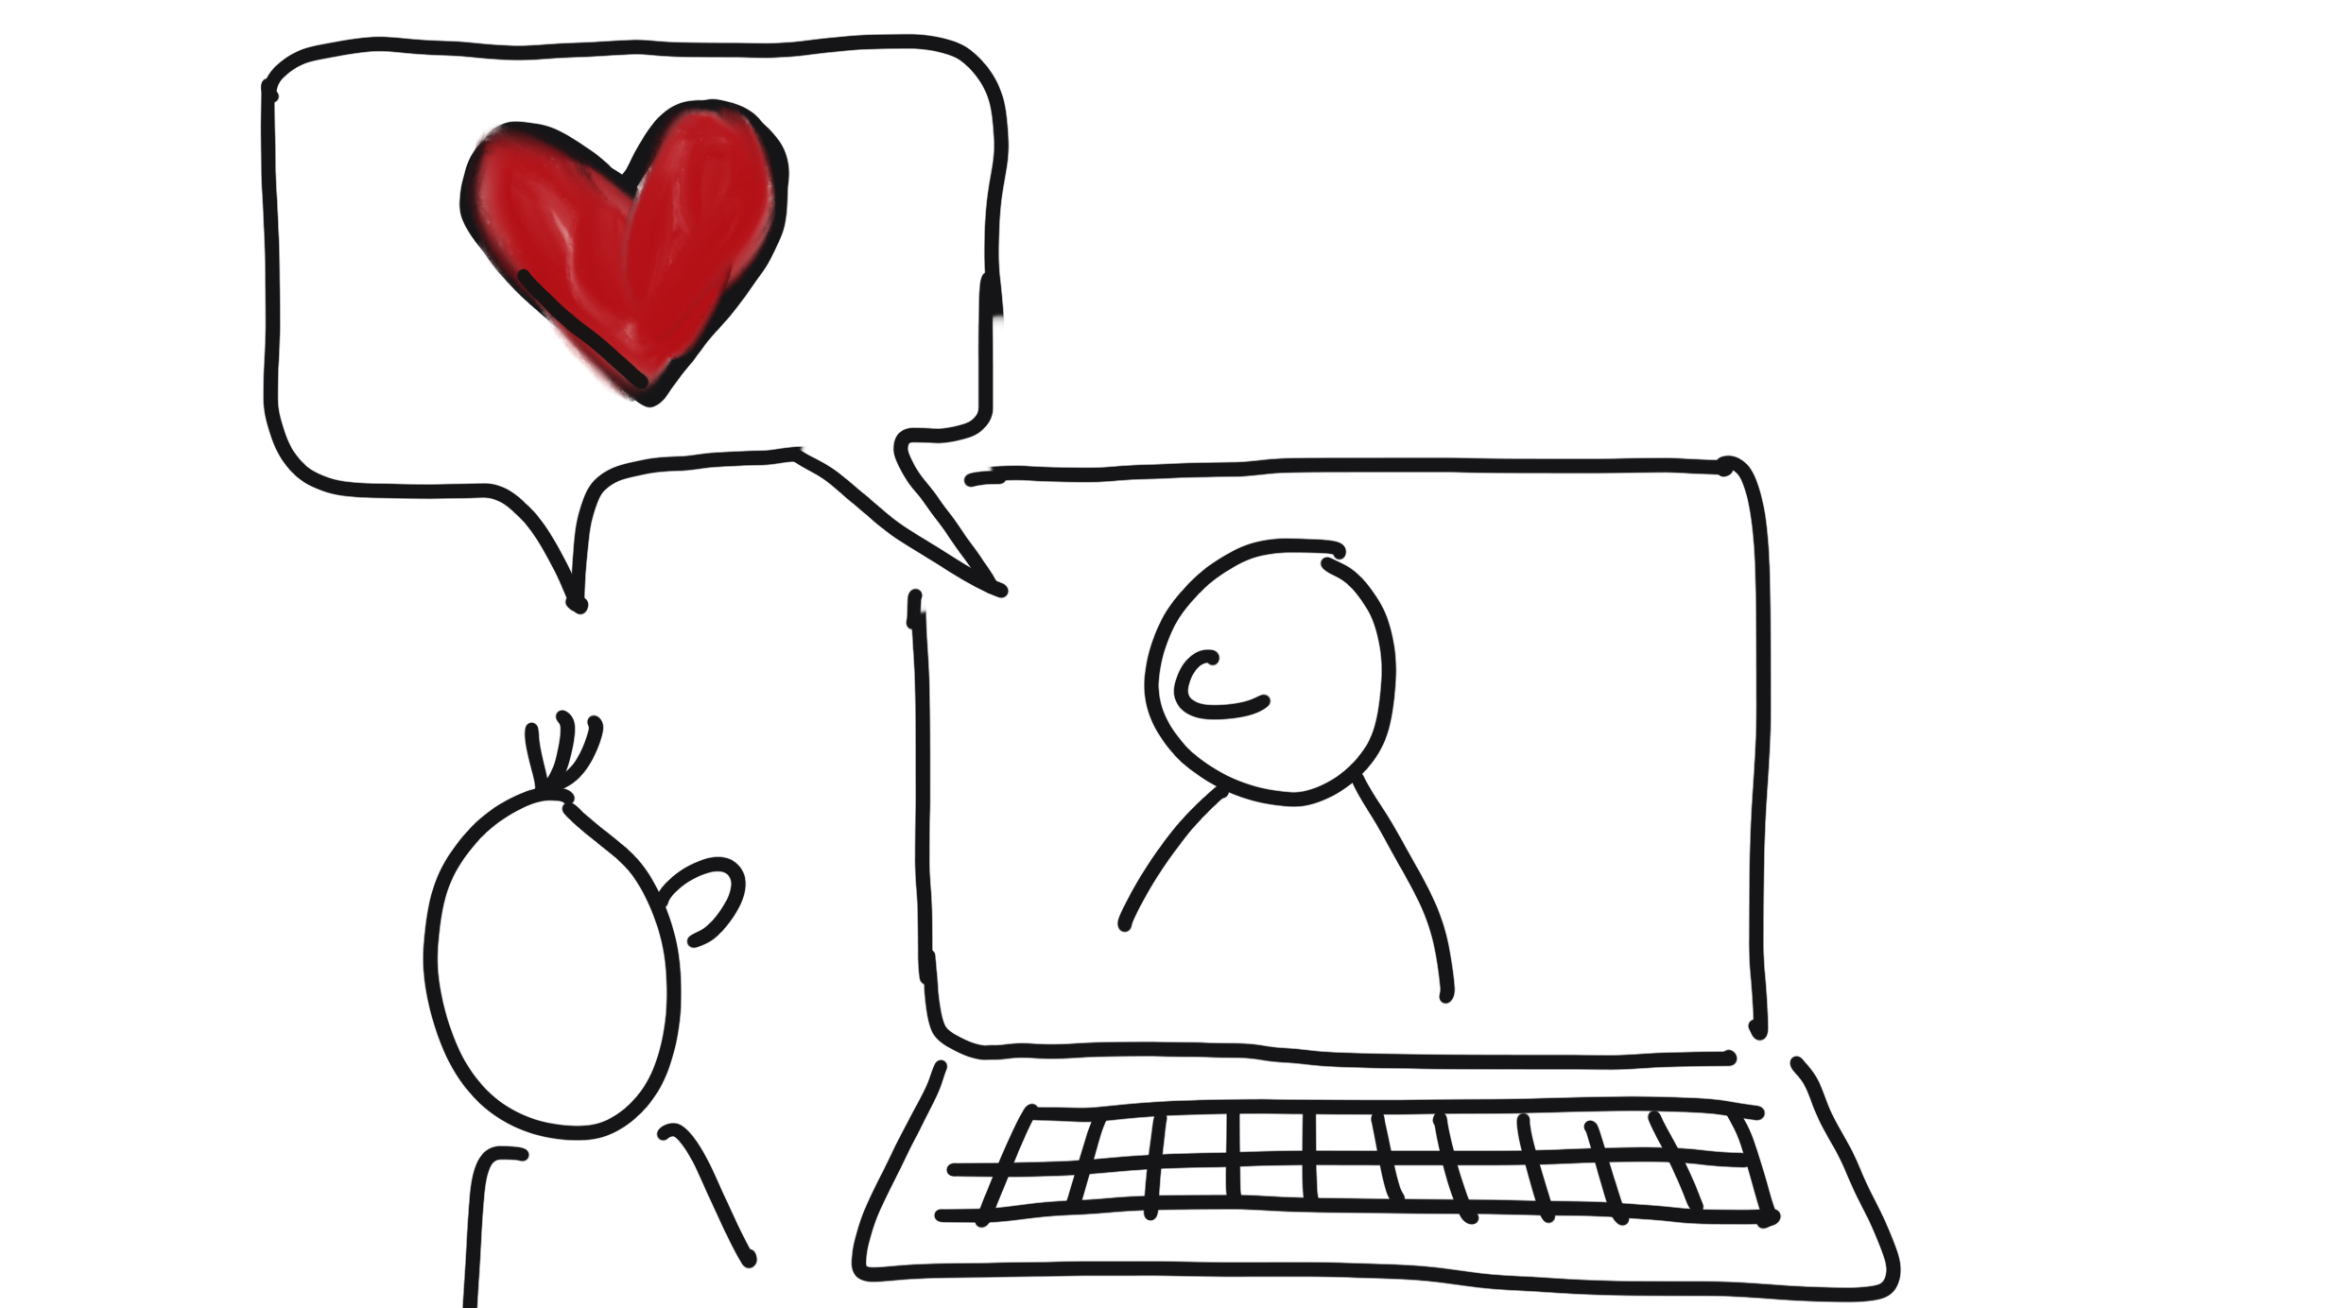
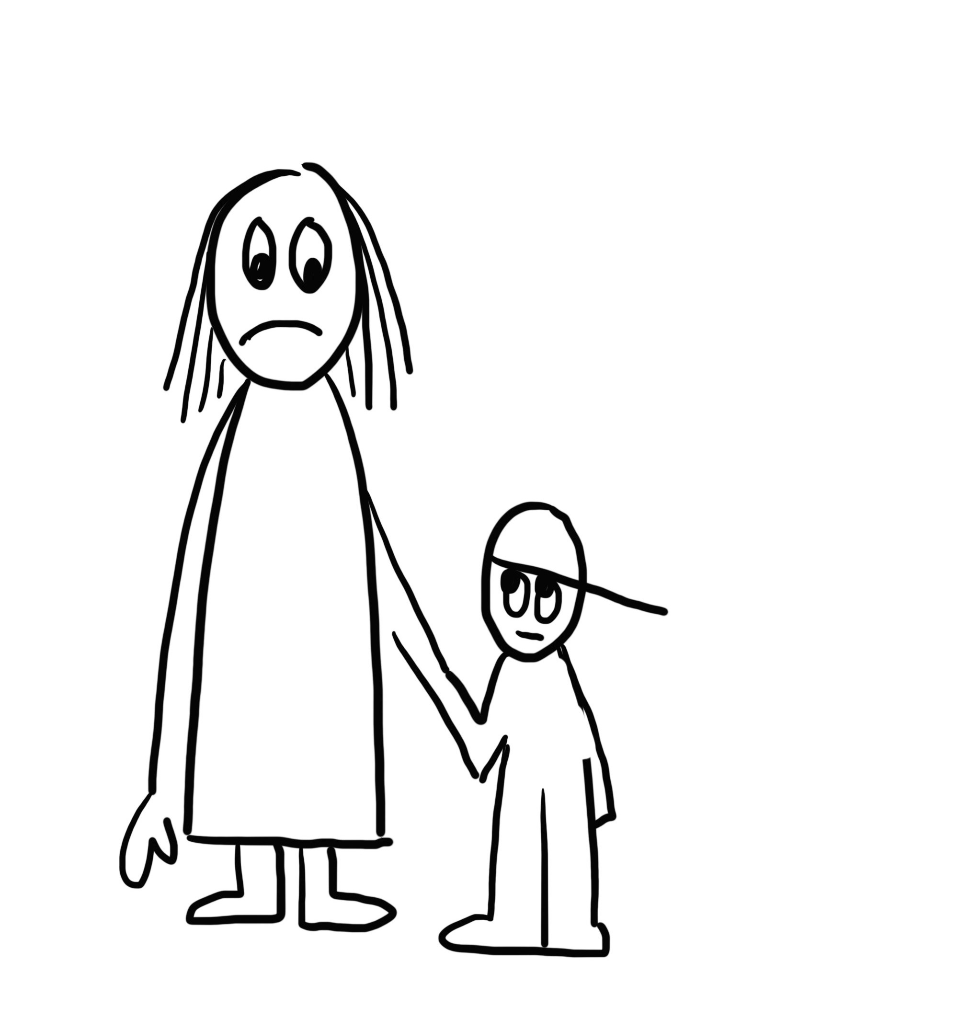
Tre strategiske fremtidsbilder for de neste ti årene
1
2
3
Vi mobiliserer arbeidskraft i et arbeidsliv i rask omstilling
Alle får ytelsene de har krav på – enkelt og forutsigbart
Sammen finner vi løsninger med dem som trenger det mest
Notes:
Ambisjon 1 Vi forventer et arbeidsliv i rask omstilling i årene som kommer, og at det kan bli utfordrende å få tak i kvalifisert arbeidskraft. Samtidig frykter vi at mange kan havne utenfor arbeidslivet. NAV må derfor være gode på å møte omstillingsbehovet i arbeidsmarkedet. Vi må bidra til at flere blir kvalifisert, og ikke minst må vi jobbe for at flere kan få bidra med sine ressurser. NAV skaper ikke arbeid, og vi kan derfor ikke lykkes uten å spille på lag med arbeidsgivere. Arbeidsgivere må oppleve samarbeidet med oss som relevant og verdifullt. Vi må forstå utviklingen i arbeidsmarkedet og levere tjenester som møter denne utviklingen slik at flest mulig får delta i arbeids- og samfunnslivet. Slik trygger vi velferdsstaten for fremtiden og livskvalitet for den enkelte.
Ambisjon 2
De fleste mennesker ønsker å klare seg selv. Det må derfor bli enklere å få de ytelsene man har krav på fra NAV, og tjenestene våre må bli enklere å bruke. Vi vil gi ytelser automatisk der det er mulig, og gjøre det enkelt å søke når det er nødvendig. For å bygge bedre velferdstjenester må vi utvide handlingsrommet vi har i regelverk, mennesker og teknologi bedre enn i dag - og vi må bidra til å skape økt handlingsrom der dette er for trangt. Vi må få bedre data, stole på brukeren når dataene tilsier det, og gjennom dette bygge gjensidig tillit.
Ambisjon 3 Alle kan komme i en krevende livssituasjon. Da kan de trenge et apparat rundt seg for å bidra til å gjøre at situasjonen blir lettere. NAV skal være til stede og finne gode løsninger for arbeid, inkludering, aktivitet og støtte for de som opplever en spesielt krevende livssituasjon. For å få til dette, må vi sette brukeren i sentrum, møte individuelle behov, og jobbe for å samhandle sømløst mellom mennesker, enheter, etater og digitale løsninger.

Slide 6
Vi mobiliserer arbeidskraft
i et arbeidsliv i rask omstilling
1
1
Vi forventer et arbeidsliv i rask omstilling i årene som kommer, og at det kan bli utfordrende å få tak i kvalifisert arbeidskraft. Samtidig frykter vi at mange kan havne utenfor arbeidslivet. NAV må derfor være gode på å møte omstillingsbehovet i arbeidsmarkedet. Vi må bidra til at flere blir kvalifisert, og ikke minst må vi jobbe for at flere kan få bidra med sine ressurser. NAV skaper ikke arbeid, og vi kan derfor ikke lykkes uten å spille på lag med arbeidsgivere. Arbeidsgivere må oppleve samarbeidet med oss som relevant og verdifullt. Vi må forstå utviklingen i arbeidsmarkedet og levere tjenester som møter denne utviklingen slik at flest mulig får delta i arbeids- og samfunnslivet. Slik trygger vi velferdsstaten for fremtiden og livskvalitet for den enkelte.
Vi mobiliserer arbeidskraft i et arbeidsliv i rask omstilling
Notes:
1 Vi forventer et arbeidsliv i rask omstilling i årene som kommer, og at det kan bli utfordrende å få tak i kvalifisert arbeidskraft. Samtidig frykter vi at mange kan havne utenfor arbeidslivet. NAV må derfor være gode på å møte omstillingsbehovet i arbeidsmarkedet. Vi må bidra til at flere blir kvalifisert, og ikke minst må vi jobbe for at flere kan få bidra med sine ressurser. NAV skaper ikke arbeid, og vi kan derfor ikke lykkes uten å spille på lag med arbeidsgivere. Arbeidsgivere må oppleve samarbeidet med oss som relevant og verdifullt. Vi må forstå utviklingen i arbeidsmarkedet og levere tjenester som møter denne utviklingen slik at flest mulig får delta i arbeids- og samfunnslivet. Slik trygger vi velferdsstaten for fremtiden og livskvalitet for den enkelte.
hva mener du at vi bør gjøre for å være i stand til å mobilisere arbeidskraft i et arbeidsliv i omstilling

Slide 7
Alle får ytelsene de har krav på
– enkelt og forutsigbart
2
2
De fleste mennesker ønsker å klare seg selv. Det må derfor bli enklere å få de ytelsene man har krav på fra NAV, og tjenestene våre må bli enklere å bruke. Vi vil gi ytelser automatisk der det er mulig, og gjøre det enkelt å søke når det er nødvendig. For å bygge bedre velferdstjenester må vi utvide handlingsrommet vi har i regelverk, mennesker og teknologi bedre enn i dag - og vi må bidra til å skape økt handlingsrom der dette er for trangt. Vi må få bedre data, stole på brukeren når dataene tilsier det, og gjennom dette bygge gjensidig tillit.
Alle får ytelsene de har krav på – enkelt og forutsigbart
Notes:
2
De fleste mennesker ønsker å klare seg selv. Det må derfor bli enklere å få de ytelsene man har krav på fra NAV, og tjenestene våre må bli enklere å bruke. Vi vil gi ytelser automatisk der det er mulig, og gjøre det enkelt å søke når det er nødvendig. For å bygge bedre velferdstjenester må vi utvide handlingsrommet vi har i regelverk, mennesker og teknologi bedre enn i dag - og vi må bidra til å skape økt handlingsrom der dette er for trangt. Vi må få bedre data, stole på brukeren når dataene tilsier det, og gjennom dette bygge gjensidig tillit.

Slide 8
Sammen finner vi løsninger med
dem som trenger det mest
3
3
-
Alle kan komme i en krevende livssituasjon. Da kan de trenge et apparat rundt seg for å bidra til å gjøre at situasjonen blir lettere. NAV skal være til stede og finne gode løsninger for arbeid, inkludering, aktivitet og støtte for de som opplever en spesielt krevende livssituasjon. For å få til dette, må vi sette brukeren i sentrum, møte individuelle behov, og jobbe for å samhandle sømløst mellom mennesker, enheter, etater og digitale løsninger.
Sammen finner vi løsninger med dem som trenger det mest
Notes:
3 Alle kan komme i en krevende livssituasjon. Da kan de trenge et apparat rundt seg for å bidra til å gjøre at situasjonen blir lettere. NAV skal være til stede og finne gode løsninger for arbeid, inkludering, aktivitet og støtte for de som opplever en spesielt krevende livssituasjon. For å få til dette, må vi sette brukeren i sentrum, møte individuelle behov, og jobbe for å samhandle sømløst mellom mennesker, enheter, etater og digitale løsninger.

Slide 9
1
2
3
Vi mobiliserer arbeidskraft i et arbeidsliv i rask omstilling
Alle får ytelsene de har krav på – enkelt og forutsigbart
Sammen finner vi løsninger med dem som trenger det mest
Hva kan vi i fellesskap gjøre for å mobilisere arbeidskraft i et arbeidsliv i rask omstilling?
Hvilken rolle kan kommunen spille for å bidra til
integrering av de som står utenfor arbeidslivet?
rekruttering til et arbeidsmarked med store behov?
Hvordan sikrer vi god nok datadeling og felles IT-systemer slik at alle brukerne enkelt og digitalt får de ytelsene de har krav på?
Hva kan vi gjøre for å få til sømløst IT-fellesskap mellom stat og kommune? Og mellom kommunene?
Hvordan kan vi sammen finne løsninger for hele utfordringsbildet til brukeren?
Hva gjør vi konkret i partnerskapet for å gjøre NAV-kontorene bedre i stand til å jobbe helhetlig med brukerne?
Notes:
Ambisjon 1 Vi forventer et arbeidsliv i rask omstilling i årene som kommer, og at det kan bli utfordrende å få tak i kvalifisert arbeidskraft. Samtidig frykter vi at mange kan havne utenfor arbeidslivet. NAV må derfor være gode på å møte omstillingsbehovet i arbeidsmarkedet. Vi må bidra til at flere blir kvalifisert, og ikke minst må vi jobbe for at flere kan få bidra med sine ressurser. NAV skaper ikke arbeid, og vi kan derfor ikke lykkes uten å spille på lag med arbeidsgivere. Arbeidsgivere må oppleve samarbeidet med oss som relevant og verdifullt. Vi må forstå utviklingen i arbeidsmarkedet og levere tjenester som møter denne utviklingen slik at flest mulig får delta i arbeids- og samfunnslivet. Slik trygger vi velferdsstaten for fremtiden og livskvalitet for den enkelte.
Ambisjon 2
De fleste mennesker ønsker å klare seg selv. Det må derfor bli enklere å få de ytelsene man har krav på fra NAV, og tjenestene våre må bli enklere å bruke. Vi vil gi ytelser automatisk der det er mulig, og gjøre det enkelt å søke når det er nødvendig. For å bygge bedre velferdstjenester må vi utvide handlingsrommet vi har i regelverk, mennesker og teknologi bedre enn i dag - og vi må bidra til å skape økt handlingsrom der dette er for trangt. Vi må få bedre data, stole på brukeren når dataene tilsier det, og gjennom dette bygge gjensidig tillit.
Ambisjon 3 Alle kan komme i en krevende livssituasjon. Da kan de trenge et apparat rundt seg for å bidra til å gjøre at situasjonen blir lettere. NAV skal være til stede og finne gode løsninger for arbeid, inkludering, aktivitet og støtte for de som opplever en spesielt krevende livssituasjon. For å få til dette, må vi sette brukeren i sentrum, møte individuelle behov, og jobbe for å samhandle sømløst mellom mennesker, enheter, etater og digitale løsninger.

Slide 10
Involvering

Slide 11
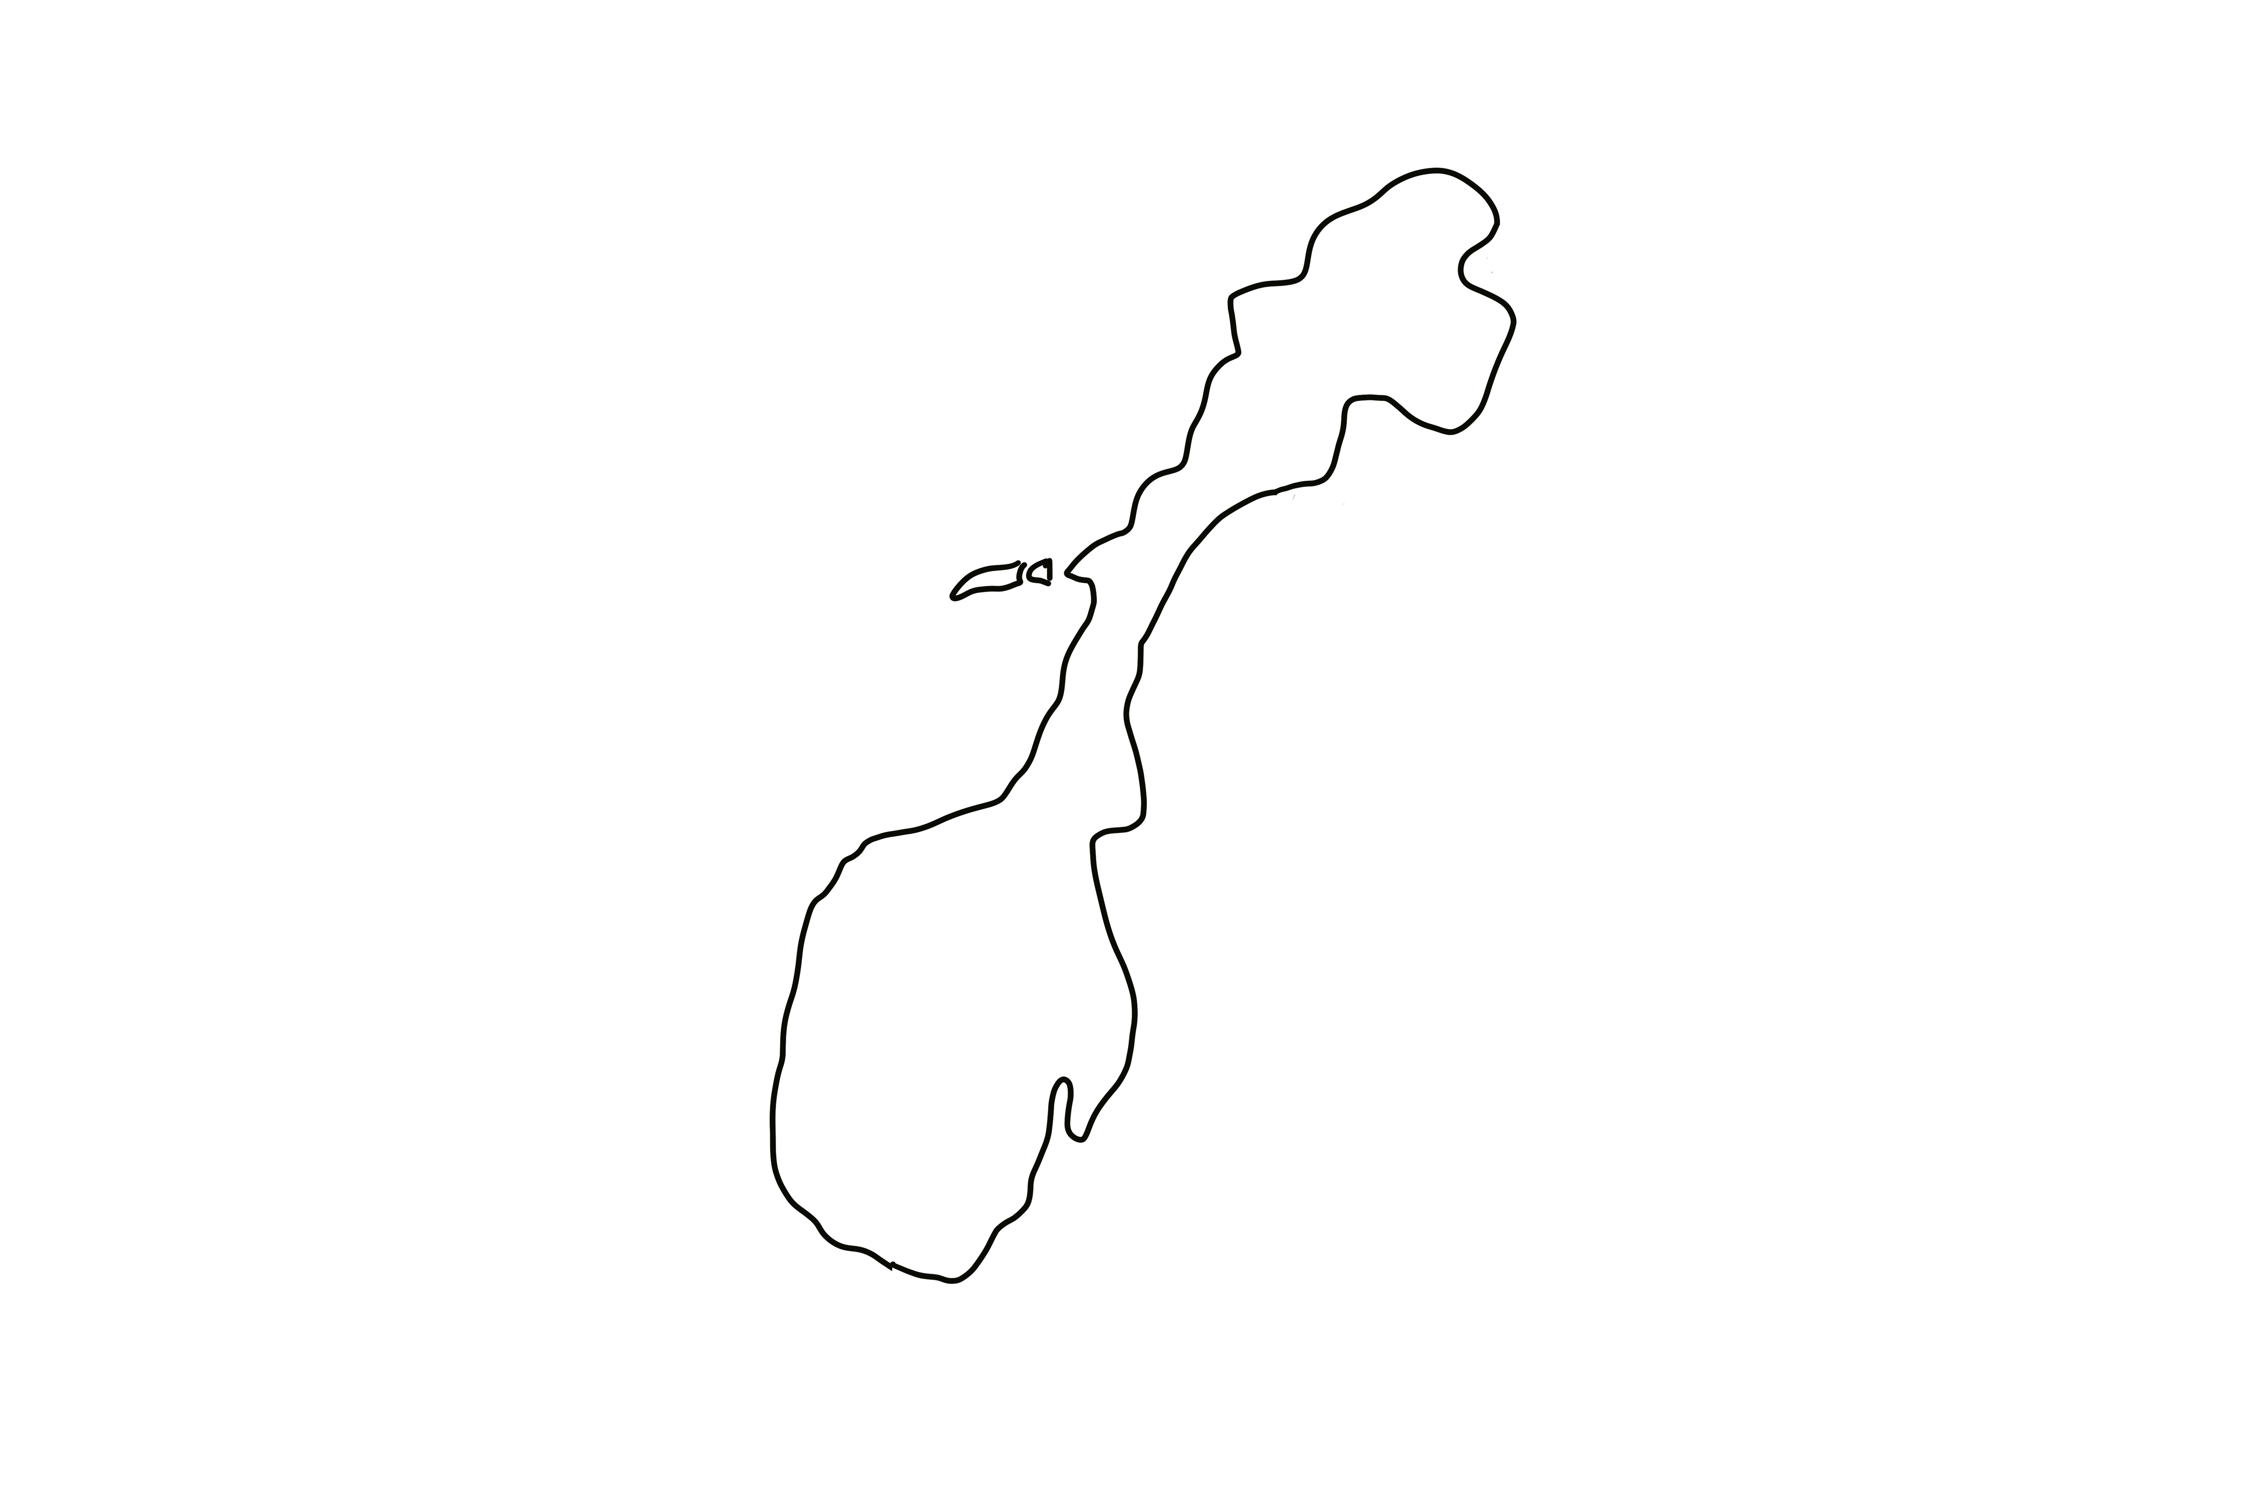
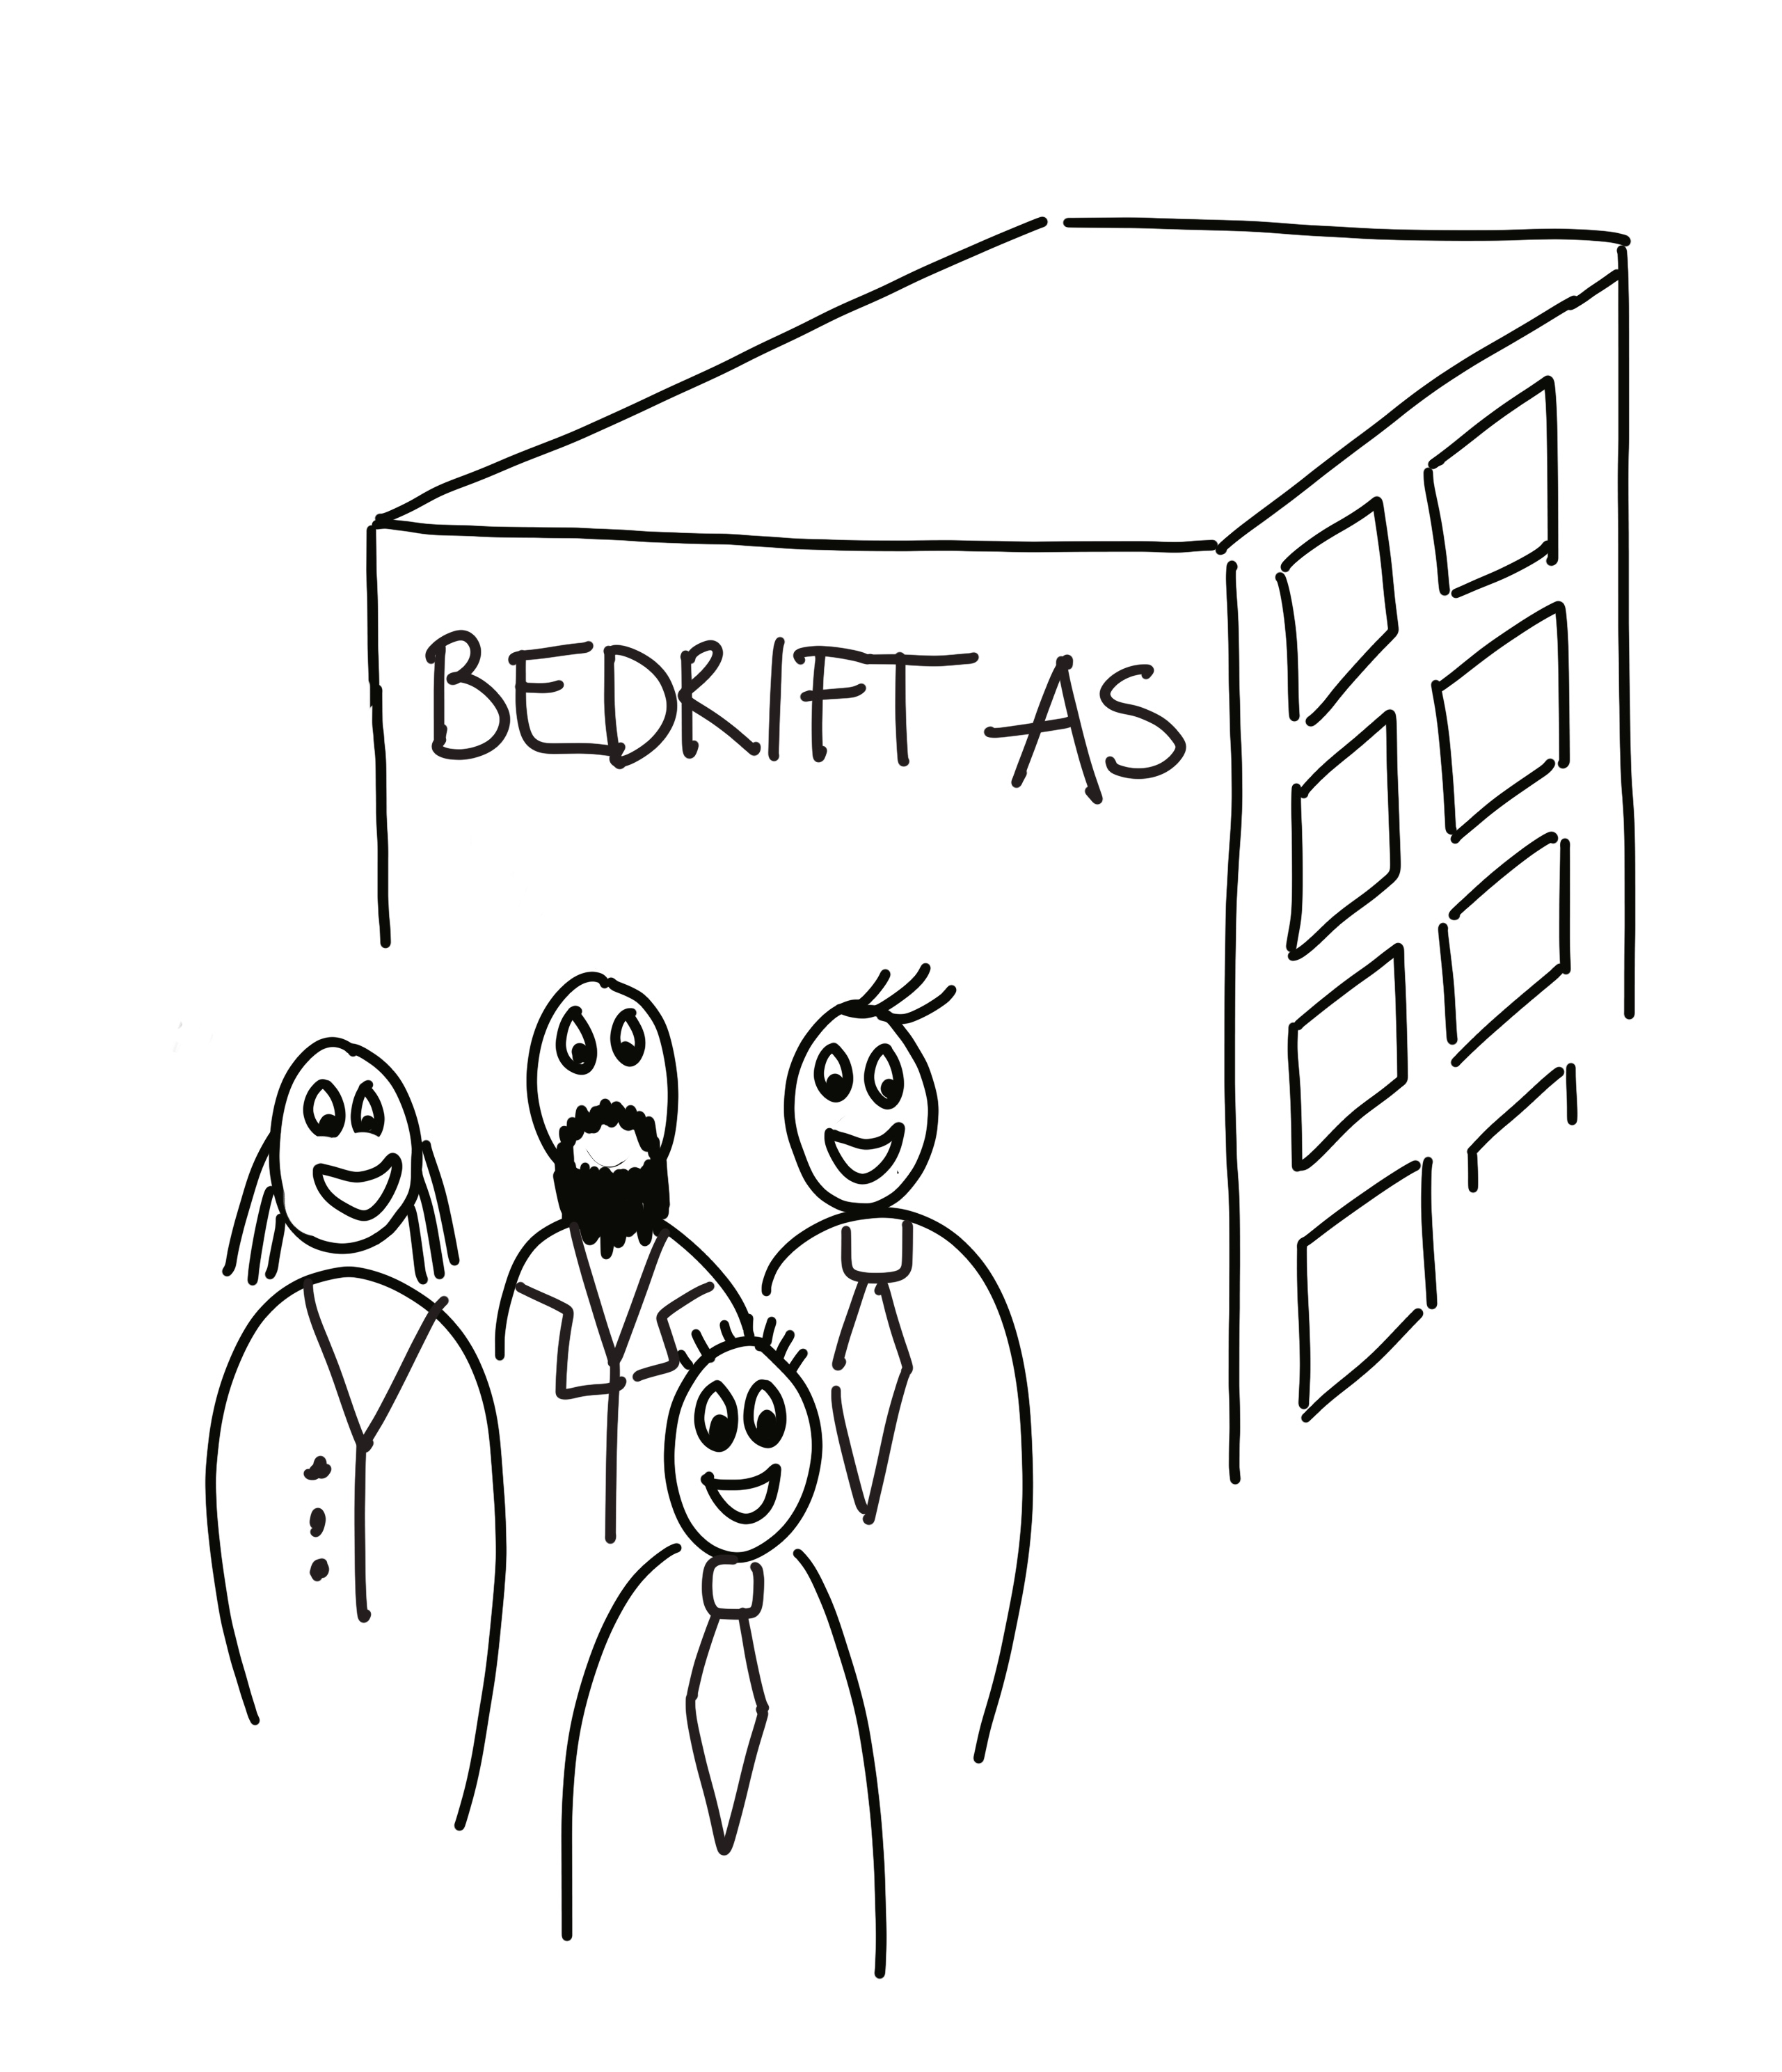
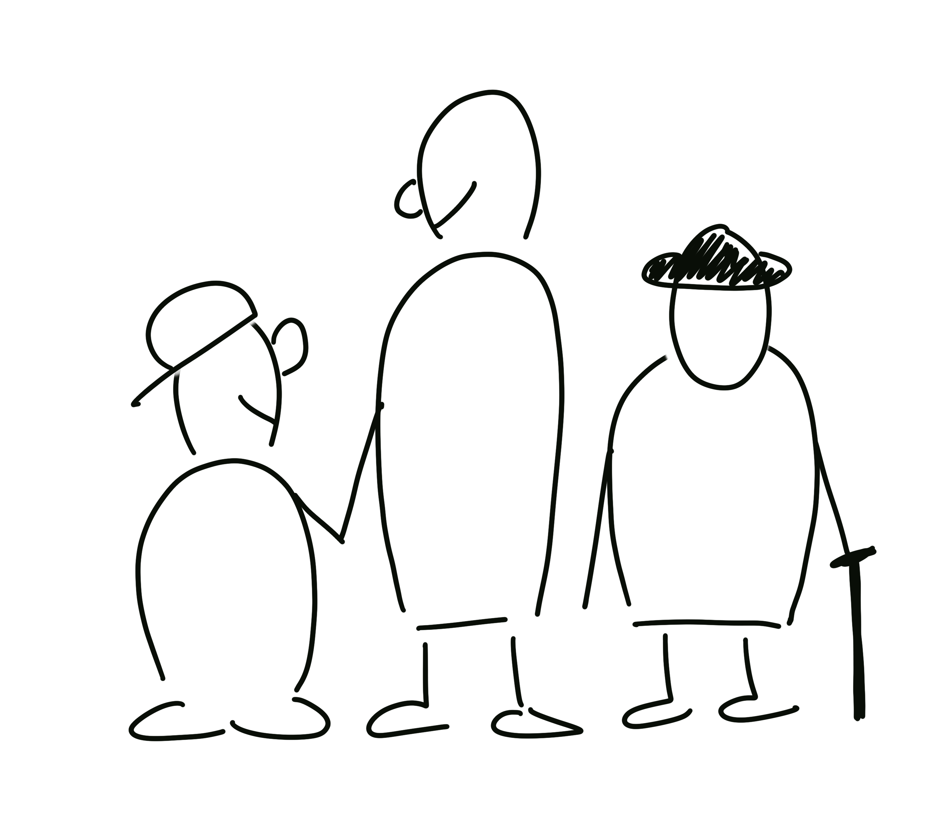
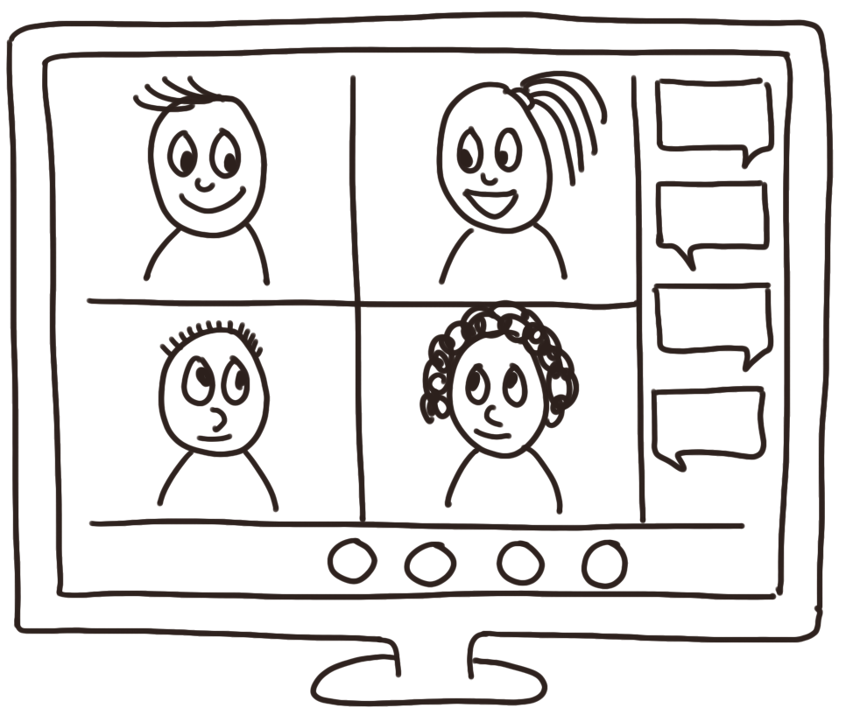
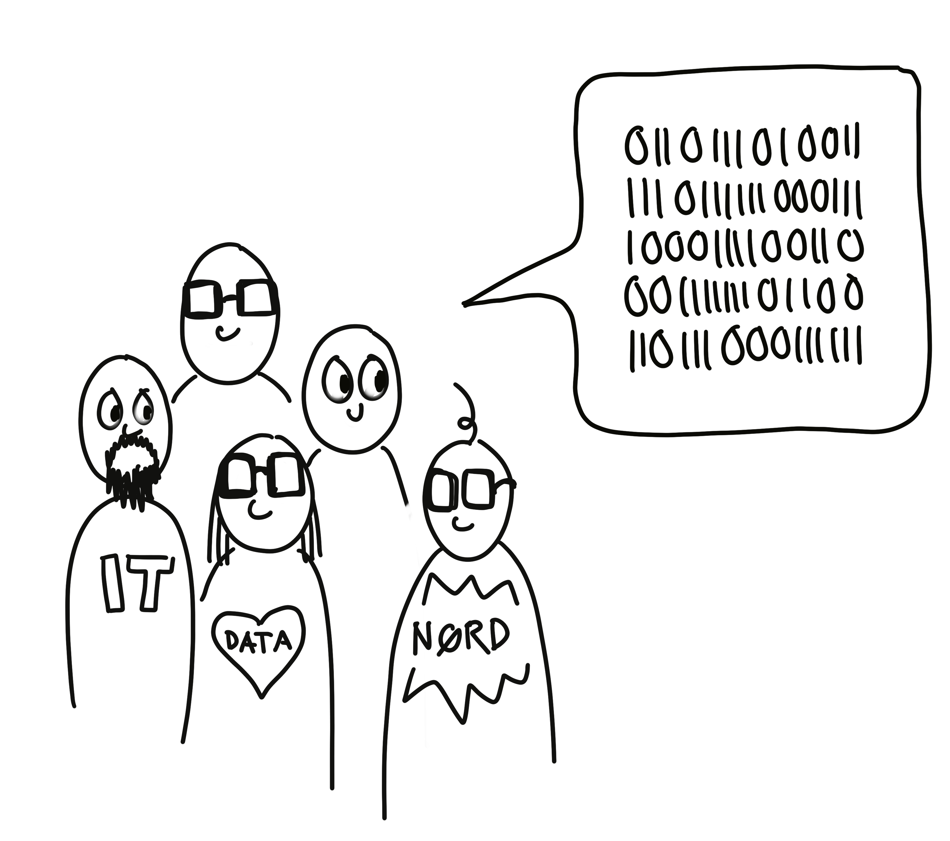
Eksterne
Ny virksomhets-strategi blir ikke til uten at vi ber om råd og innspill fra brukere, partner-skapene og viktige samarbeidspartnere.
Her er noen av de gruppene vi har hatt dialog med under-veis.
Perspektivgrupper
Sentralt brukerutvalg
Partnerskapene
Utfordrergruppe
Ekspertgruppe
sysselsetting
Ekspertgruppe
teknologi
Notes:
NAV er til for brukerne. Derfor har vi bedt om råd og innspill fra både personbrukere, arbeidsgivere og samarbeidspartnere underveis. ***
Det er etablert såkalte perspektivgrupper for utvalgte brukere, arbeidsgivere og ansatte som skal gi tilleggsinnsikt ut over det vi får i de andre foraene.
Vi har arrangert møter med sentralt brukerutvalg med jevne mellomrom helt siden starten.
Partnerskapet – det er utpekt en kontaktperson i hvert fylke som skal bistå prosjektet med dialogen med partnerskapene i alle fylker.
Det er etablert en ekstern utfordrergruppe med utvalgte representanter fra NAVs økosystem. Disse er eksterne samarbeidspartnere innen utdanning og helse fra andre etater, som eksempelvis kan gi oss innspill på hvilke gap de mener vi bør dekke.
Det er etablert to ekspertgrupper; en innenfor teknologi og en innenfor sysselsetting. Disse skal være med å løfte perspektivet og vurdere muligheter fremover.
***
Innsikten fra disse gruppene tar vi med oss inn i diskusjon i styringsgruppen og topplederforum, og representanter fra gruppene kommer og deler sine vurderinger.

Slide 12
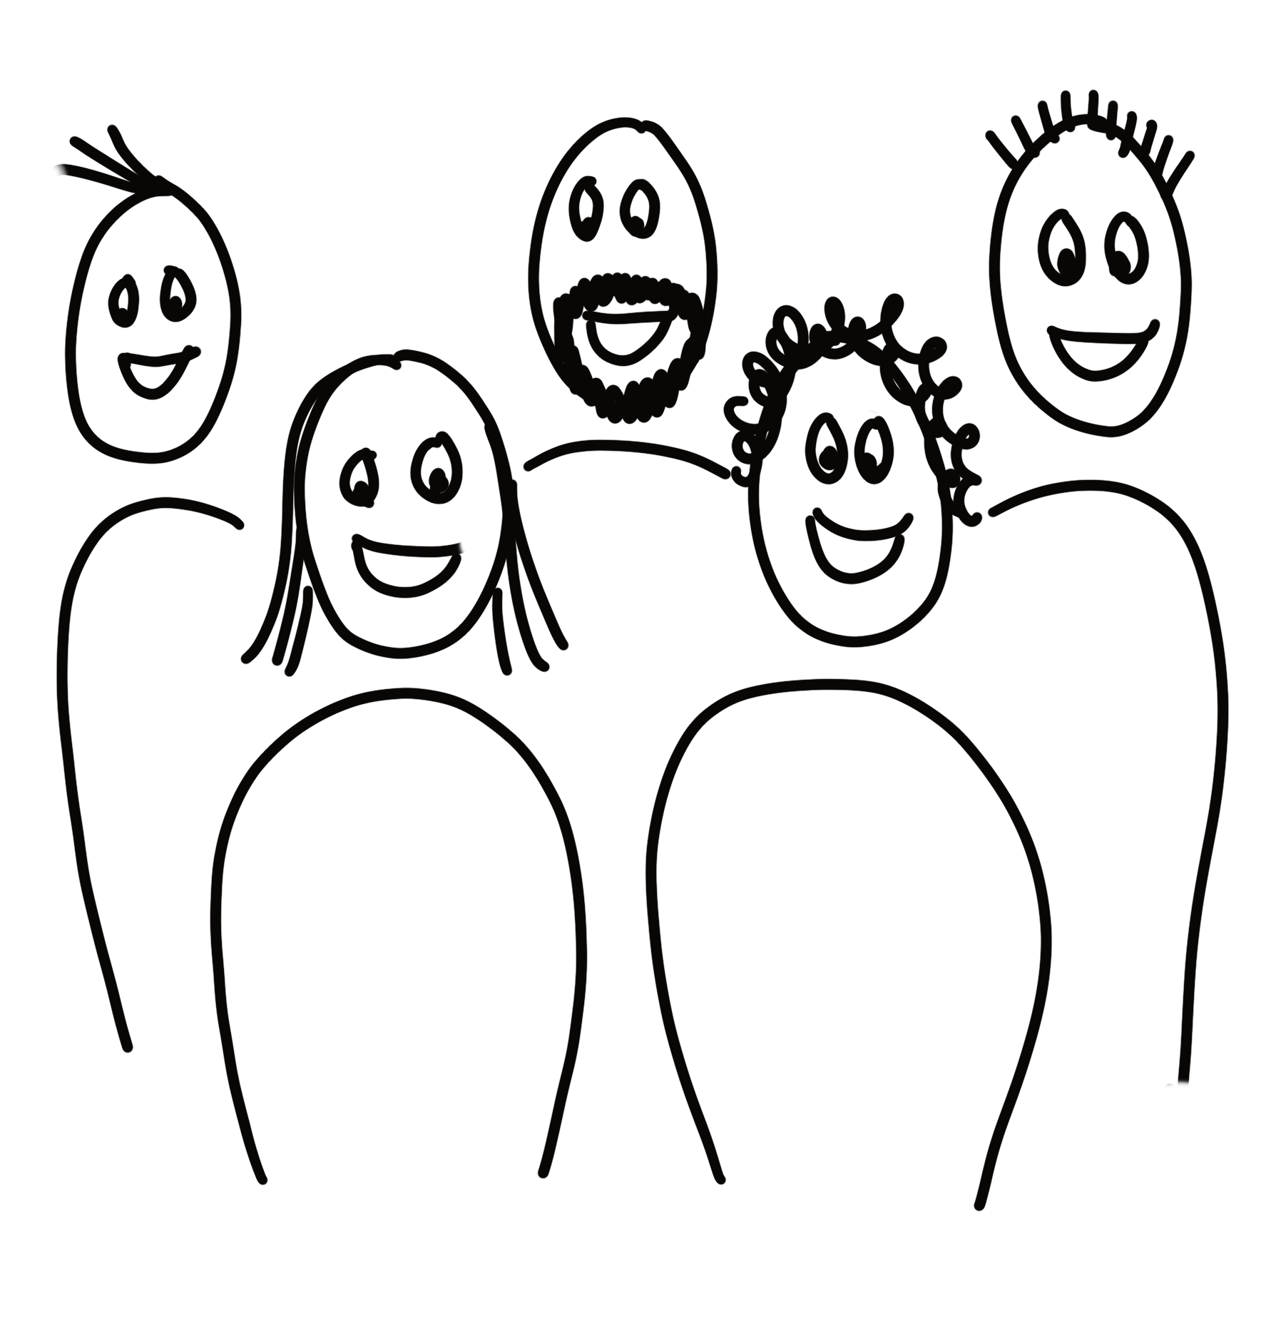
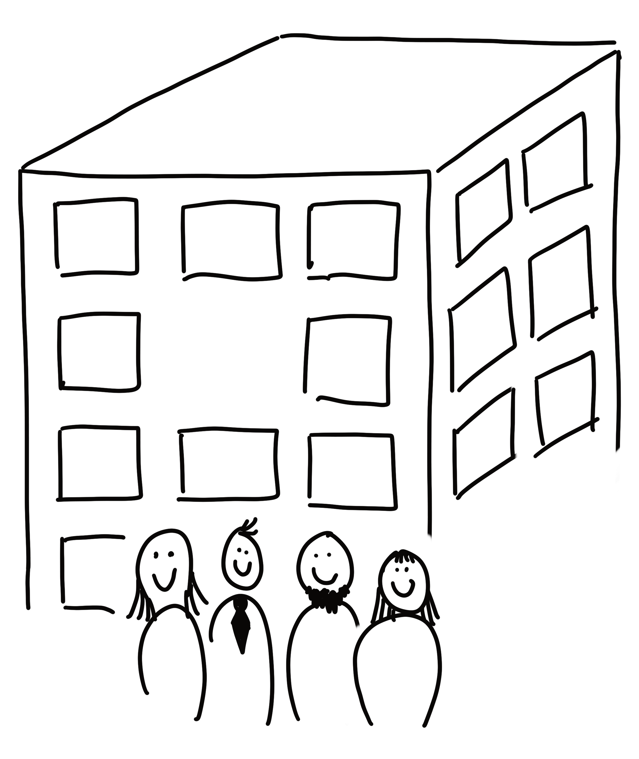
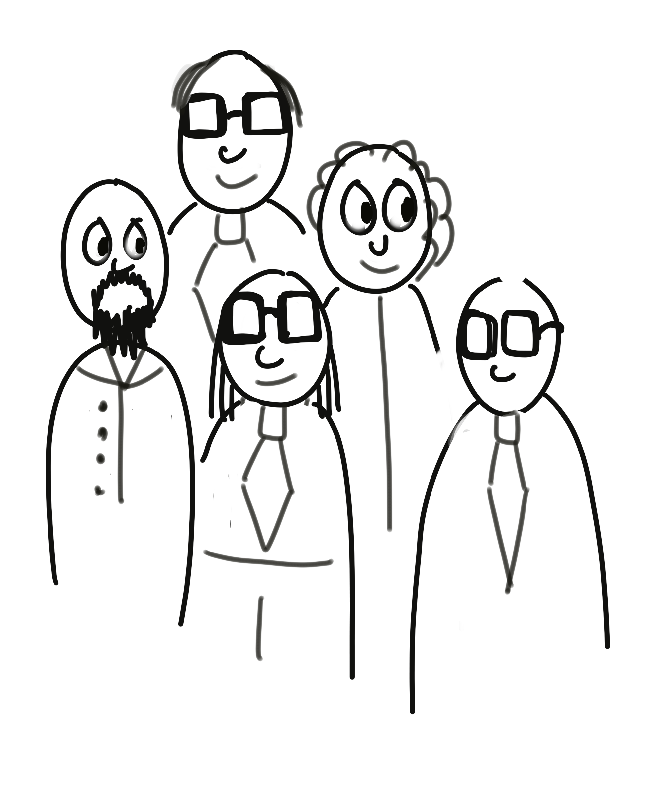


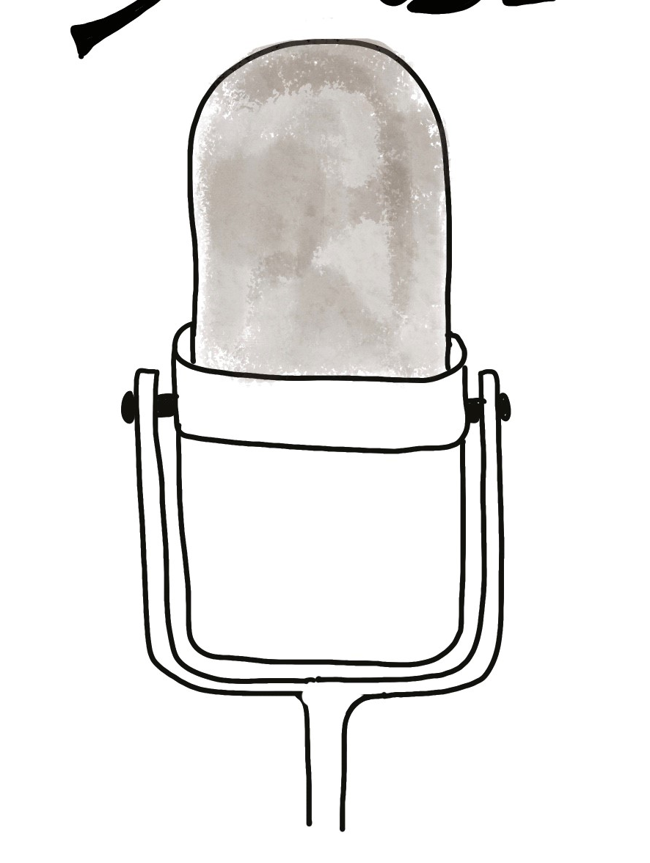

Interne
NAV er en stor etat. Det er vanskelig å spørre alle om råd.
Her er noen av metodene vi har brukt for å involvere de ansatte under-veis i prosessen.
Tillitsvalgte
Perspektivgruppe
Topplederforum
Workshoper
Gruppeintervju
Spørreundersøkelser
Notes:
Vi har involvert de ansatte på flere måter underveis
Dialog med de tillitsvalgte har vært vesentlig, både når det gjelder nåsituasjon og tanker om hvor NAV skal være om 10 år.
En perspektivgruppe bestående av åtte ansatte deltok i dybdeintervjuer i forbindelse med nåsituasjonsanalysen.
Topplederne for resultatområdene har vært involvert en rekke ganger underveis i prosessen.
I februar arrangerer prosjektet 6 digitale workshoper som er åpen for 6 x 300 personer, der vi ber om innspill på de strategiske ambisjonene.
Vi har også gjennomført gruppeintervju med nye ledere i NAV
Alle ansatte fikk tilsendt spørreundersøkelse etter allmøtet 15. oktober. Vi gjentar dette 11. februar.

Slide 13
Det som er gjort til nå

Slide 14
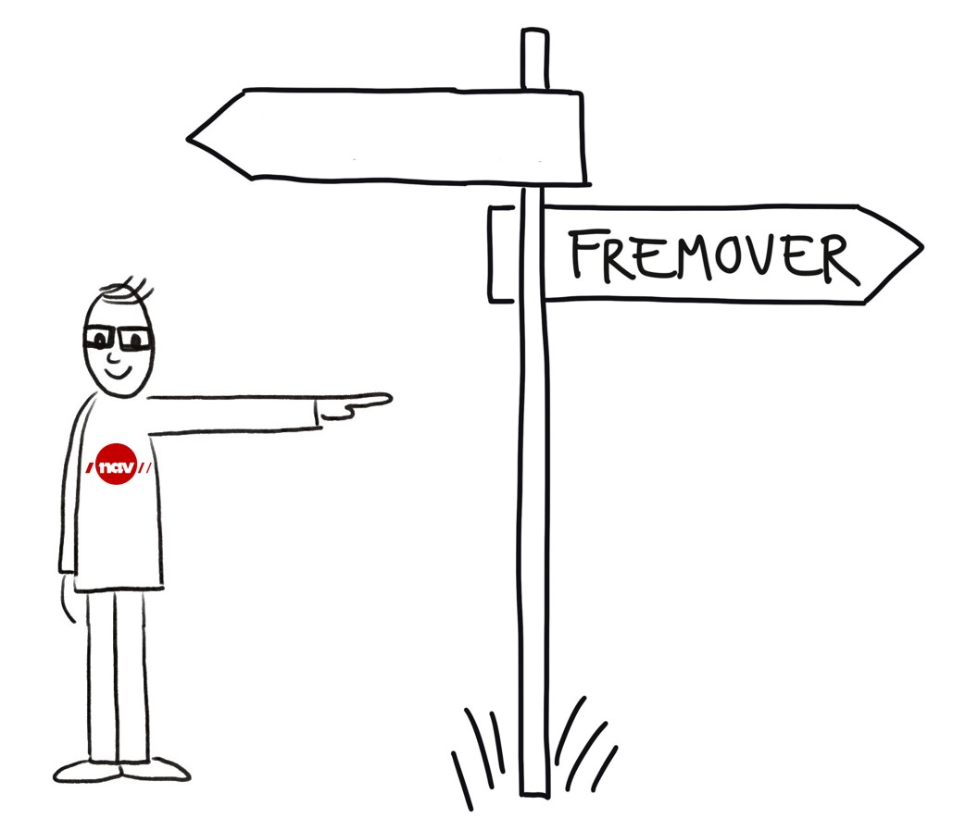
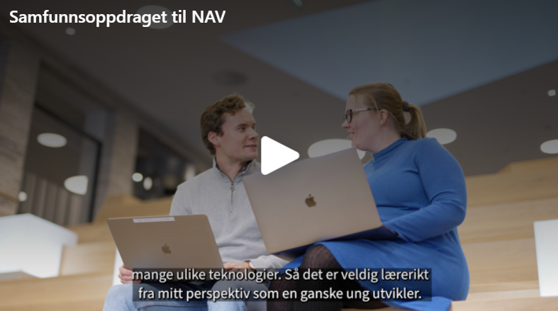
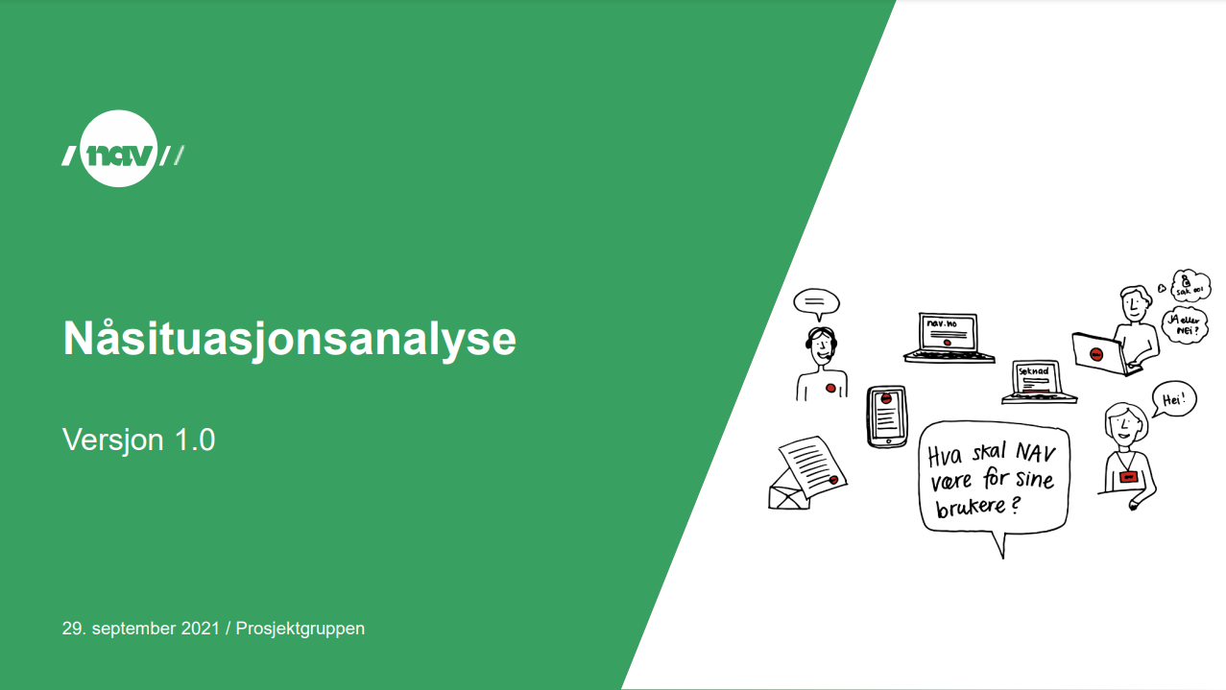

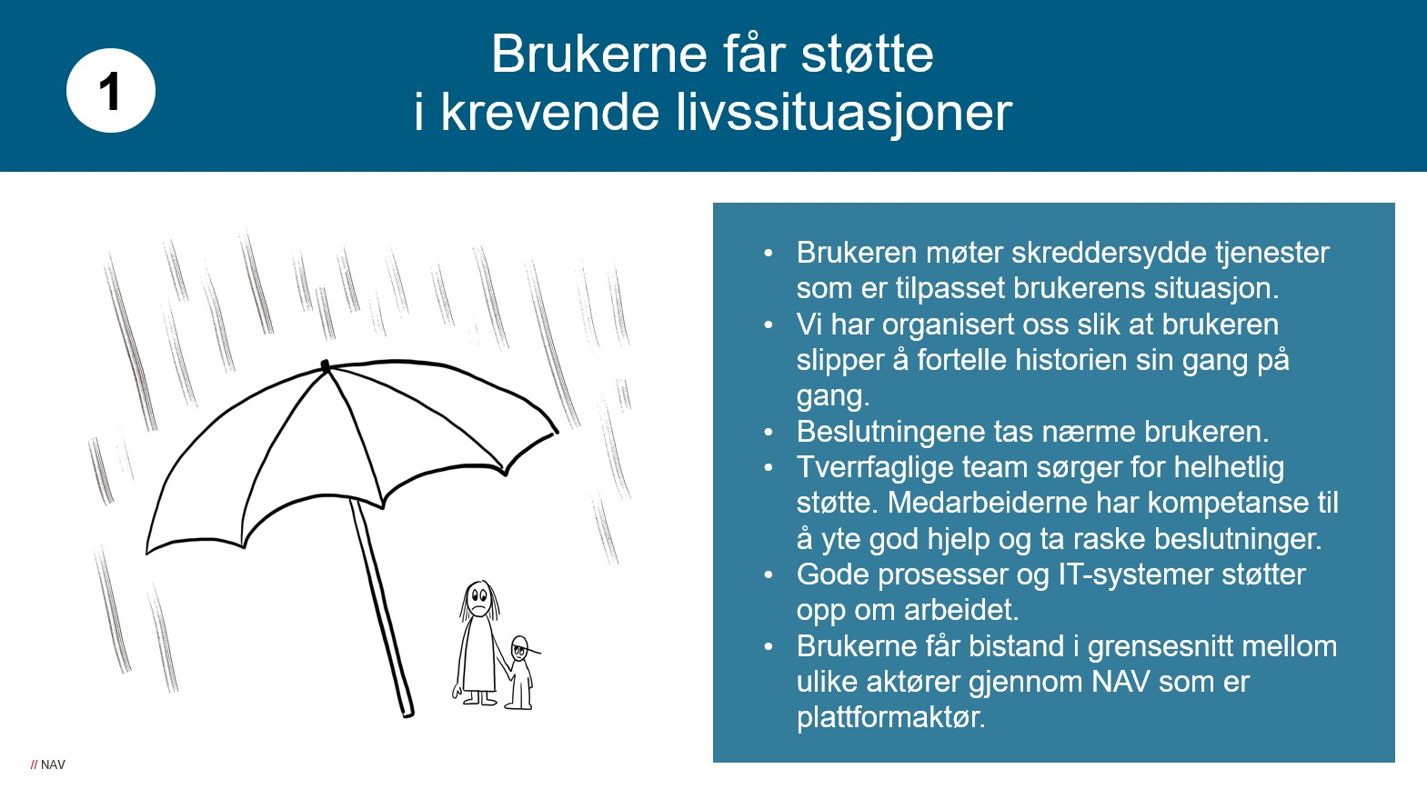
Hva er gjort, og hva skjer fremover?
Levert
Det vi jobber med nå
Neste steg
1
2
3
4
5
Samfunnsoppdraget
Definert samfunnsoppdraget. Det er beskrevet i NAV-loven, og er ikke noe vi skal endre i strategiprosessen.
Nåsituasjon og trender
Rapport som beskriver det som fungerer bra og det som må forbedres.
I tillegg beskrives trender så vil påvirke NAV.
Innspill fra kommunene
Kommunene fikk høsten 2021 mulighet til å gi innspill til strategiprosessen.
Innspillene er sammenstilt i en rapport.
Strategiske ambisjoner
Jobber med noen strategiske ambisjoner som beskriver ønsket fremtidig situasjon for brukere og arbeidsgivere i 2030.
Innsatsområder
Hvilke innsatsområder må NAV vektlegge i årene som kommer for å nå fremtidsbilde for 2030?
Eksterne finner produktene fra prosessen på nav.no
Notes:
For å etablere et felles utgangspunkt for strategiprosessen, var det nødvendig å fastsette samfunnsoppdraget for NAV. Dette er jo bredt og forstås forskjellig i forskjellige deler av virksomheten. Likevel er vi del av den samme helhet, det er det viktig å ha en bevissthet om.
For å vite hvor vi går må vi vite hvor vi står. Nåsituasjonsanalysen pekte på styrker og smertepunkter vi opplever i NAV. Strategien skal bygge på styrkene og bøte på smertepunktene.
Vi har involvert de lokale partnerskapene i diskusjoner om nåsituasjon, partnerskapet og strategisk retning til NAV. Vi har tatt frem en pakke som sammenfatter deres innspill. De skal også involveres i den utpekte strategiske retningen for NAV.
Strategien skal være ferdig til påsken. Den skal peke på hva vi skal oppnå/hvilke effekt vi skal ha på våre omgivelser- samfunnet, brukerne, arbeidsgiverne, gjennom et sett av strategiske ambisjoner.
For å oppnå ambisjonene må vi gjøre noe- det er innsatsområdene.
Det er de to sistnevnte denne diskusjonen bidrar til å definere.

Slide 15
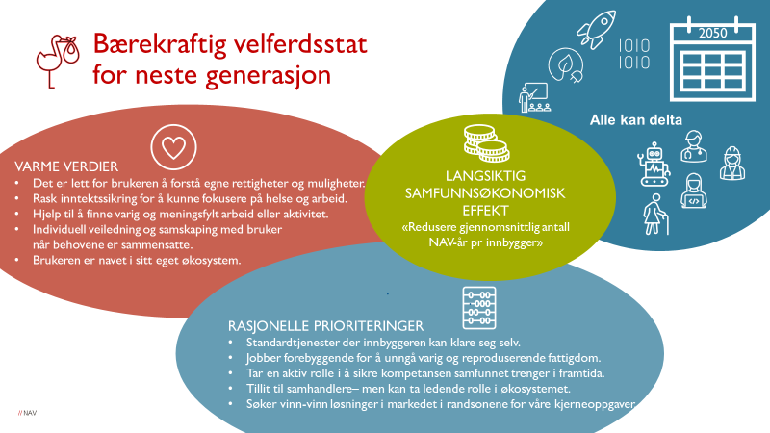
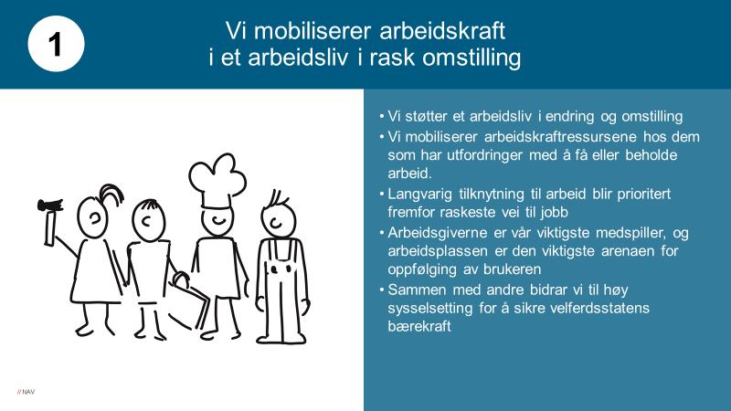

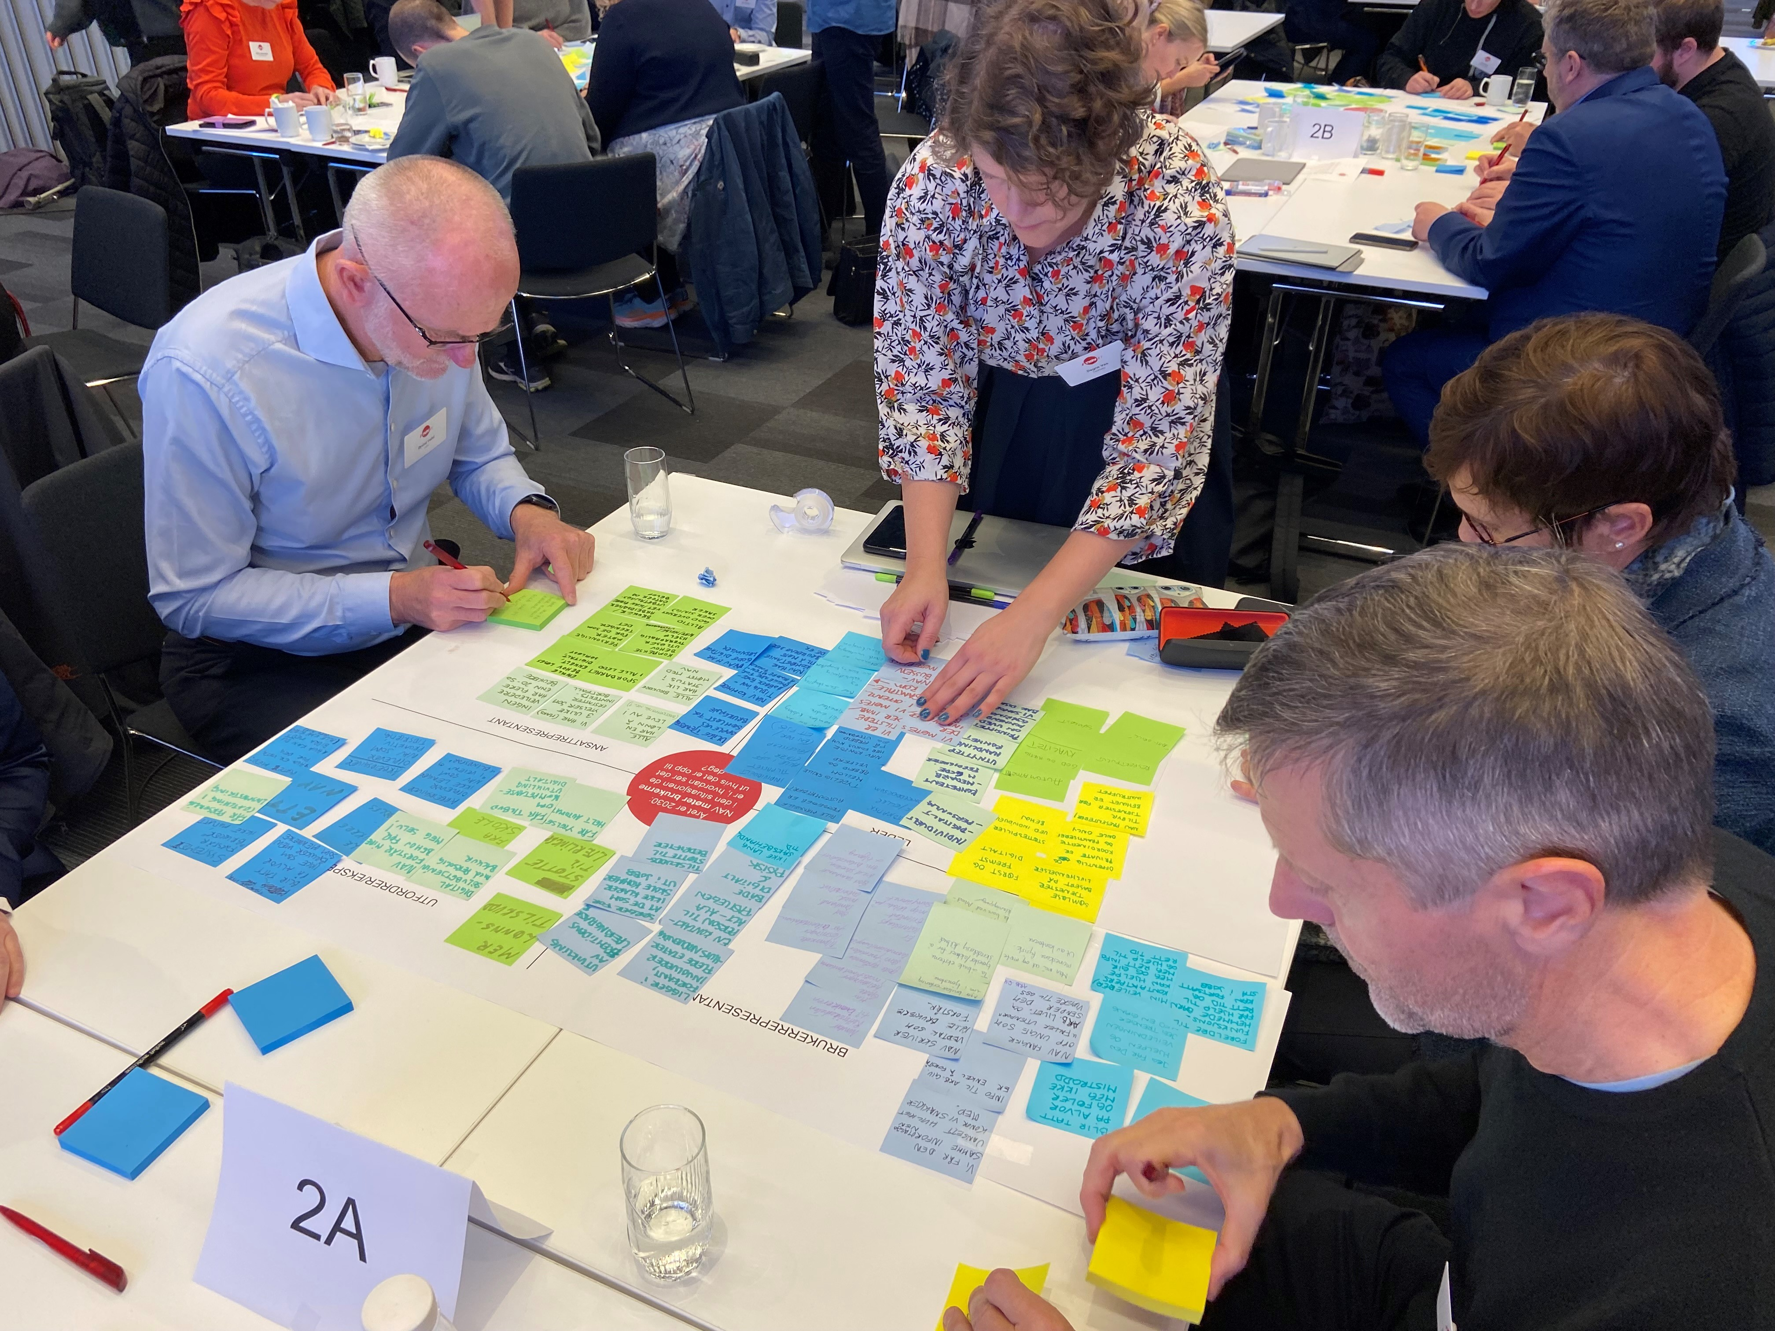
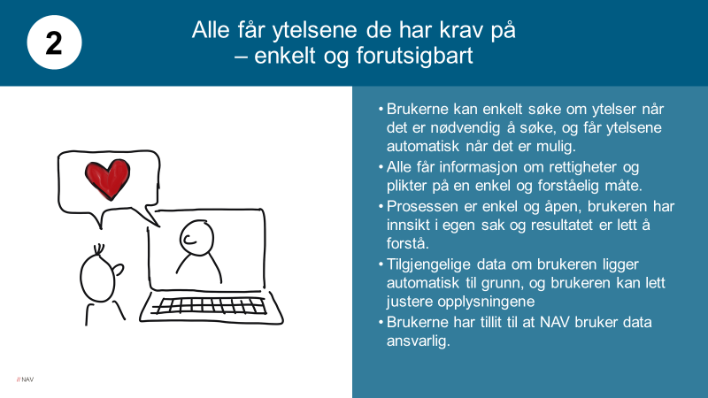
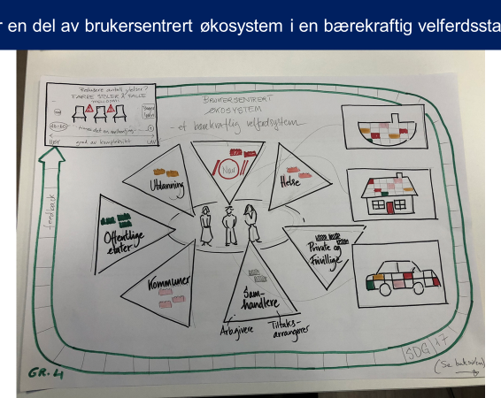
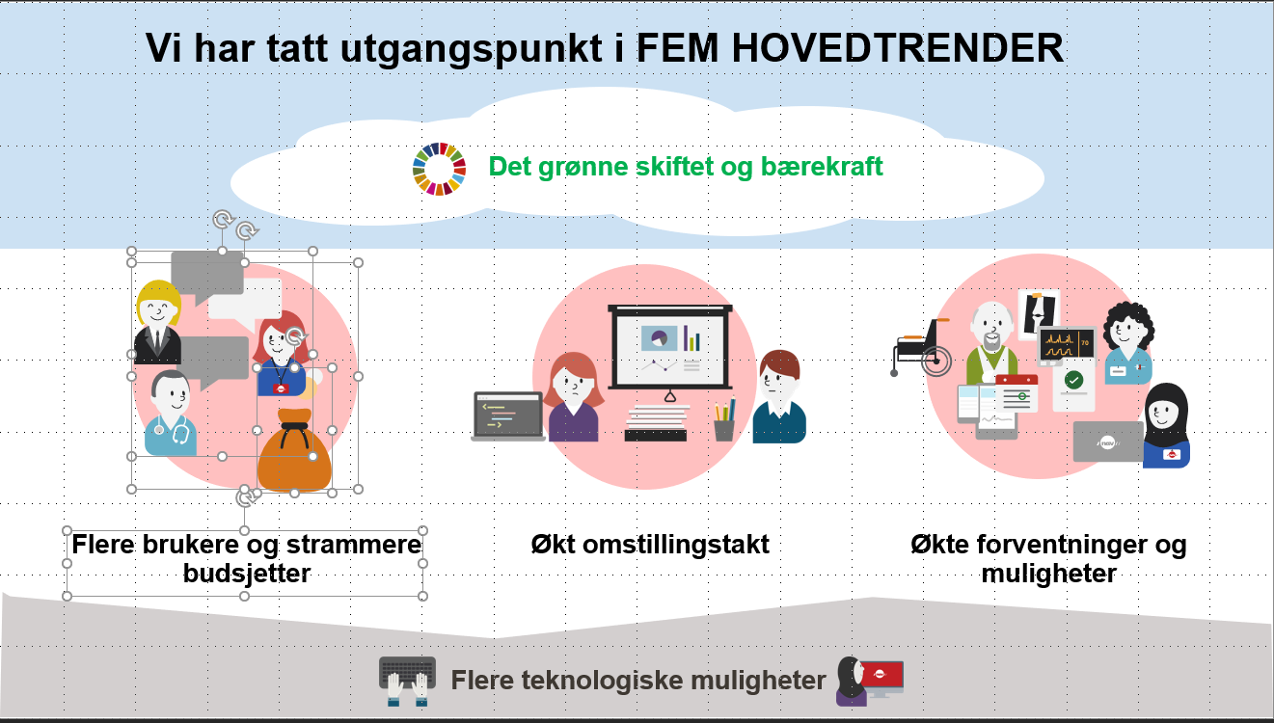
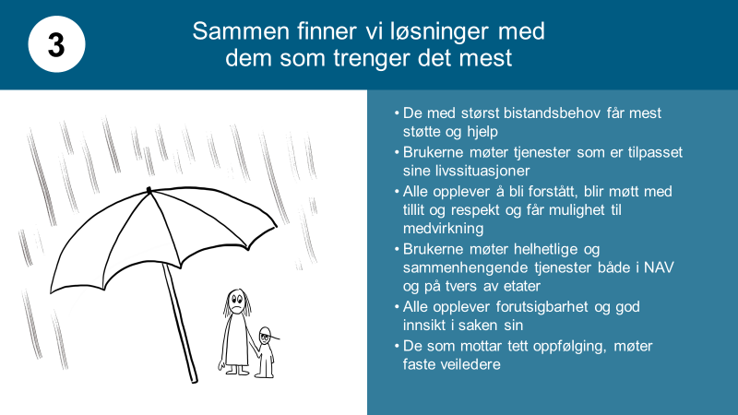
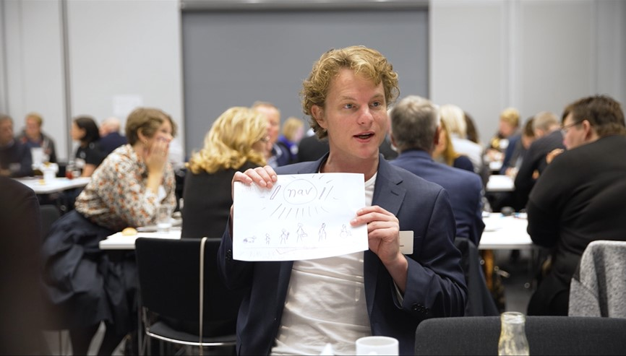
Hvordan er vi kommet frem til temaene for de strategiske ambisjonene?
Trender
Fem hovedtrender for årene som kommer
Smertepunkter fra nåsituasjonsanalysen og kommunenes innspill
NAV i 2030 Diskusjoner og innspill
Tre strategiske ambisjoner
Notes:
Strategiprosessen startet med et dypdykk i nåsituasjonen. Hva fungerer godt i dag, og hvilke utfordringer ser vi? Som en del av dette har vi også sett på hvilke trender som møter oss.
En felles forståelse for nåsituasjonen, har vært avgjørende for å diskutere den strategiske retningen videre.
De siste par månedene har vi jobbet med ulike strategiske ambisjoner, som beskriver ønsket fremtidig situasjon for brukere, arbeidsgivere og omverden i 2030.
Arbeidet har satt store og viktige spørsmål på dagsorden, og illustrerer bredden og kompleksiteten i samfunnsoppdraget vårt.
Vi har nå landet på tre ambisjoner vi mener tar for seg viktige tema for å beskrive hvor NAV skal være i 2030, og som det er viktig at vi skrur på for å gjøre noe med smertepunktene vi har identifisert.
Disse er nå utgangspunktet for diskusjonen vi ønsker å ha med dere.

